Slide 1


Юбилей района как повод продвижения чтения и библиотеки
Ковалева Ирина Александровна,
заместитель директора
МКУК «Сургутская районная ЦБС»
Ханты-Мансийский автономный округ-Югра
Notes:
В нынешней ситуации снижения роли и места чтения в жизни общества, изменения информационного и в целом культурного поведения людей библиотеки ищут пути стимулирования читательской активности, настойчиво стремятся сделать чтение более распространенным, повсеместным и престижным видом деятельности, культурной привычкой значительной части населения.
Библиотека как учреждение, имеющее длительный непосредственный контакт с читателями, обладает наибольшими возможностями усиления «моды на чтение»: на это нацелена практически вся система ее деятельности, особенно – по его поддержке и развитию. Встречи с писателями, столь популярные сегодня фестивали книги и чтения, различные кампании и акции по пропаганде книги, клубы по интересам вносят свою лепту в формирование читающей нации.

Slide 2


Краткая характеристика
11 января 1924 г. – День образования Сургутского района.
ПЛОЩАДЬ
105 тыс. кв. км. Находится в центре ХМАО-Югры, вдоль среднего течения реки Оби.
НАСЕЛЕНИЕ
более 120 тыс. человек, среди которых 3 тыс. человек коренного населения (ханты, ненцы, манси).
Notes:
Сургутский район, организованный 11 января 1924, самый крупный в Ханты-Мансийском автономном округе – Югре по численности населения и объему промышленного производства. За время существования внешний облик района и его пограничные очертания претерпевали изменения, впрочем, как и само название территории – уезд, край, территория, местность, район. Традиционно большинство мероприятий, посвящённых 90-летию Сургутского района состоялись накануне в 2013 г.
В концепции празднования юбилея Сургутского района заявлено: «мы празднуем не только юбилейную дату, но и подводим итоги становления и развития района, а так же определяем дальнейший путь и перспективы». Идея концепции: «Сургутский район – земля легендарных людей и событий». Основываясь на этих положениях был разработан проект «Сургутский район в лицах и событиях», который получил финансирование из бюджета Сургутского района.
СУРГУТСКИЙ РАЙОН – ЭТО:
• 41 % от добычи нефти в ХМАО, 25 % - в России, 3 % - в мире;
• 13 лечебно-профилактических учреждений;
• 30 учреждений школьного образования, 35 – дошкольного образования;
• 13 500 человек занимается в спортивных секциях;
• 19 публичных библиотек;
• 26 клубных учреждений, 10 школ искусств, 3 музея;
• 17 установок Дирекции киновидеосети;
• Историко-культурный научно-производственный центр «Барсова
гора»;
• «Юганский заповедник» – один из крупнейших в России;
• двухкилометровый автомобильный вантовый мост через Обь (2000 г.),
названный восьмым чудом света, достопримечательностью и гордостью
России.

Slide 3
Концепция подготовки и проведения 90-летия Сургутского района
Цель концепции:
Подготовка и проведение юбилейных проектов и праздничных мероприятий, посвящённых 90-летию района
Понимание того, что мы празднуем не только юбилейную дату, но и подводим итоги становления и развития района, а так же определяем дальнейший путь и перспективы
Идея концепции:
«Сургутский район – земля легендарных людей и событий»
Принципы концепции:
Содействие развитию экономики, привлечению инвестиций, сохранению социальных гарантий для населения
Формирование имиджа района
Содействие развитию отраслей и сфер деятельности
Содействие развитию образовательного, культурного и духовного потенциала жителей района
Содействие созданию благоприятных условий для жизнедеятельности граждан района
Notes:
В концепции празднования юбилея Сургутского района заявлено: «мы празднуем не только юбилейную дату, но и подводим итоги становления и развития района, а так же определяем дальнейший путь и перспективы». Идея концепции: «Сургутский район – земля легендарных людей и событий». Основываясь на этих положениях был разработан проект «Сургутский район в лицах и событиях», который получил финансирование из бюджета Сургутского района.

Slide 4
Ожидаемый результат от деятельности библиотек Сургутского района в юбилейный год
Привлечение читателей в библиотеки, повышение их заинтересованности в изучении истории родного края.
Разработка и реализация новых проектов популяризации чтения у представителей различных слоёв населения района.
Формирование положительного имиджа библиотек среди населения Сургутского района.
Формирование положительного имиджа района в целом.
5. Создание благоприятных условий для жизнедеятельности жителей района.

Slide 5
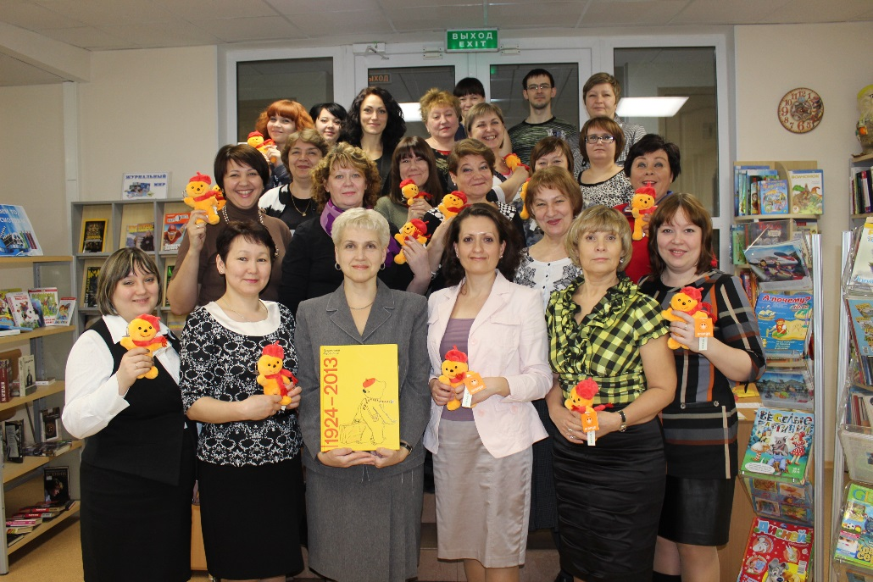
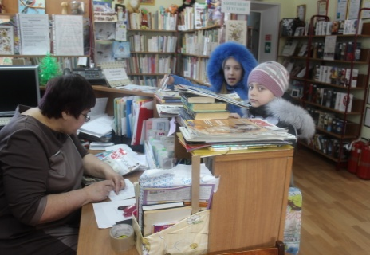
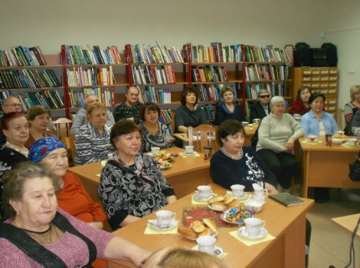
Муниципальное казённое учреждение культуры
«Сургутская районная ЦБС»
15 библиотек, из них 1 детская, 10 сельских.
Читателями библиотек является каждый 4-й житель Сургутского района, который в среднем посещает библиотеку 12 раз в год и прочитывает 21 издание.
В 2013 г. в библиотеках было зарегистрировано около 12 тыс. читателей, они посетили библиотеки более 139 тыс. раз и прочитали более 244 тыс. книг.
Коллектив – 96 сотрудников, из них 49 человек – основной персонал.

Slide 6
Мероприятия проекта
«Сургутский район в лицах и событиях»
Творческие встречи с российскими писателями «Творческая регата»
Встречи с первопроходцами Сургутского района «Формула успеха»
Районный конкурс краеведческих выставок, посвящённых 90-летию Сургутского района
Присвоение библиотекам имён Почётных граждан Сургутского района
Районная викторина «История Сургутского района в лицах и событиях»
Летний межнациональный библиотечный лагерь «Под одним небом»
Издательская деятельность
Цикл публикаций о Сургутском районе в местной печати «С пожелтевших страниц»
Изготовление и прокат на местном телевидении фильма о библиотеках района
Открытие библиотеки в д. Юган
Открытие бюста Пирожникова Г. А., основателя первой библиотеки в Сургутском уезде

Slide 7
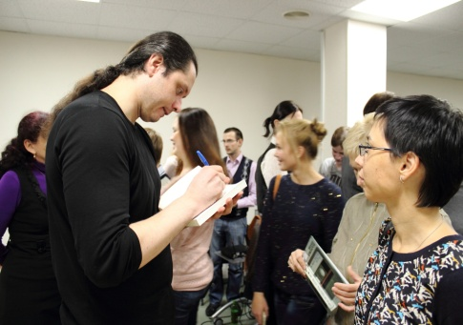
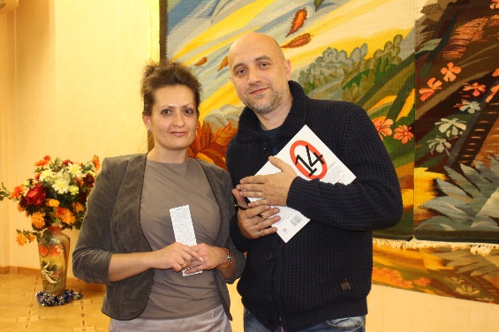
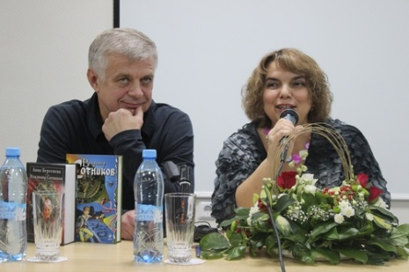
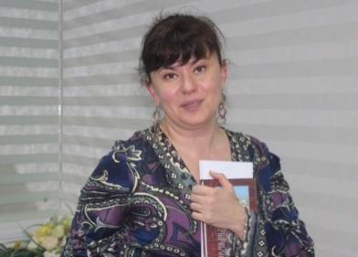
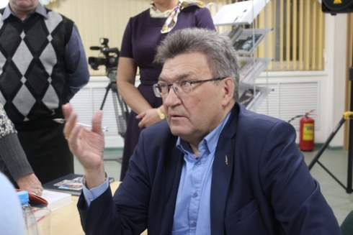
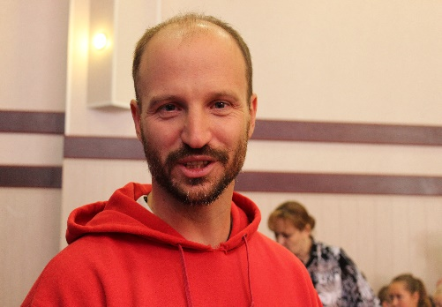
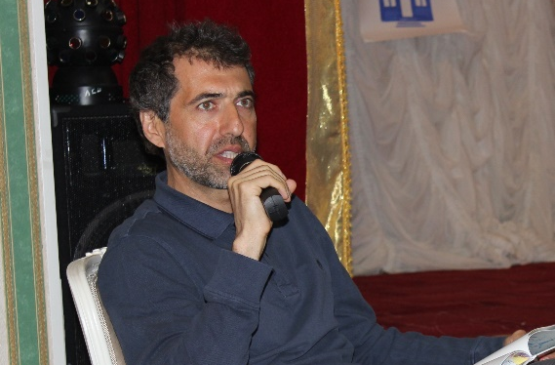
Цикл встреч с российскими писателями
«Творческая регата»
2013 – 2014 годы
21 творческая встреча
8 писателей
Более 1500 зрителей
18 сентября – 26 марта
14 сюжетов в 4 телекомпаниях
3 сюжета в 3 радиостанциях
24 статьи в 5 газетах
Михаил Елизаров
Захар Прилепин
Анна Берсенева
Владимир Сотников
Марина Степнова
Анатолий Омельчук
Дмитрий Емец
Артур Гиваргизов
Notes:
«Творческая регата» – цикл встреч жителей района с российскими писателями
Цель: поддержка и стимулирование читательской активности жителей Сургутского района через организацию творческих встреч с популярными авторами современных художественных произведений.
Итоги: состоялась 21 творческая встреча с 8 писателями в 15 населённых пунктах района. Нас посетили: Д. Емец, М. Елизаров, А. Берсенева, В. Сотников, М. Степнова, З. Прилепин, А. Омельчук. Во встречах приняли участие более 1500 зрителей.
Открыл цикл встреч с читателями автор «хулиганского фэнтези» для детей и подростков Дмитрий Емец. Он встречался с почитателями своего творчества в п. Солнечном, Ульт-Ягуне и д. Русскинская. Одним из наиболее ярких и запоминающихся моментов этих встреч стала театрализация рассказа «Инопланетяне» Д. Емца организованная самодеятельным театром «Пилигрим» ЦДиТ г.п. Солнечный, постановка вызвала у писателя и зрителей живой интерес. Михаил Елизаров, лауреат литературной премии «Русский Букер» и финалист премии «Национальный бестселлер» вызвал особый ажиотаж среди молодёжи г. Сургута, Лянтора и п. Нижнесортымский. Писательская чета Анна Берсенева и Владимир Сотников встречались с сургутянами, белоярцами и федоровчанами, они особо запомнились любительницам семейных саг и детям, увлекающихся чтением детективов. Марина Степнова, автор романов «Женщины Лазаря», «Хирург» и многочисленных рассказов в течение беседы, покорила сердца сургутян, ляминцев и сытоминцев. Анатолий Омельчук лауреат журналистских и писательских премий, обладатель большого количества регалий, встретился с читателями в г. Сургуте и п. Угут, а также принял участие в дискуссии на тему «Чтение в России» в передаче «За скобками». Захар Прилепин неоднократный лауреат и финалист престижных литературных и журналистских премий беседовал с жителями г. Лянтор и п. Барсово на темы политики, образования, культуры, чтения. В заключение встреч авторы дарили свои новые книги с дарственной надписью.

Slide 8
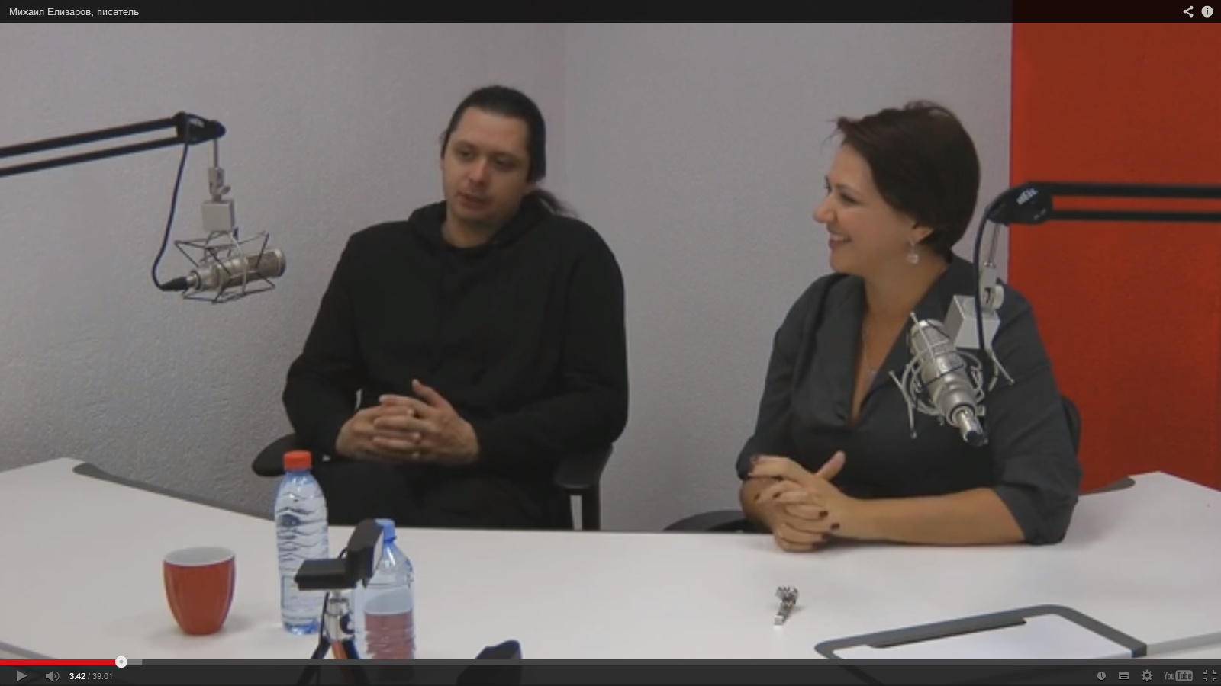
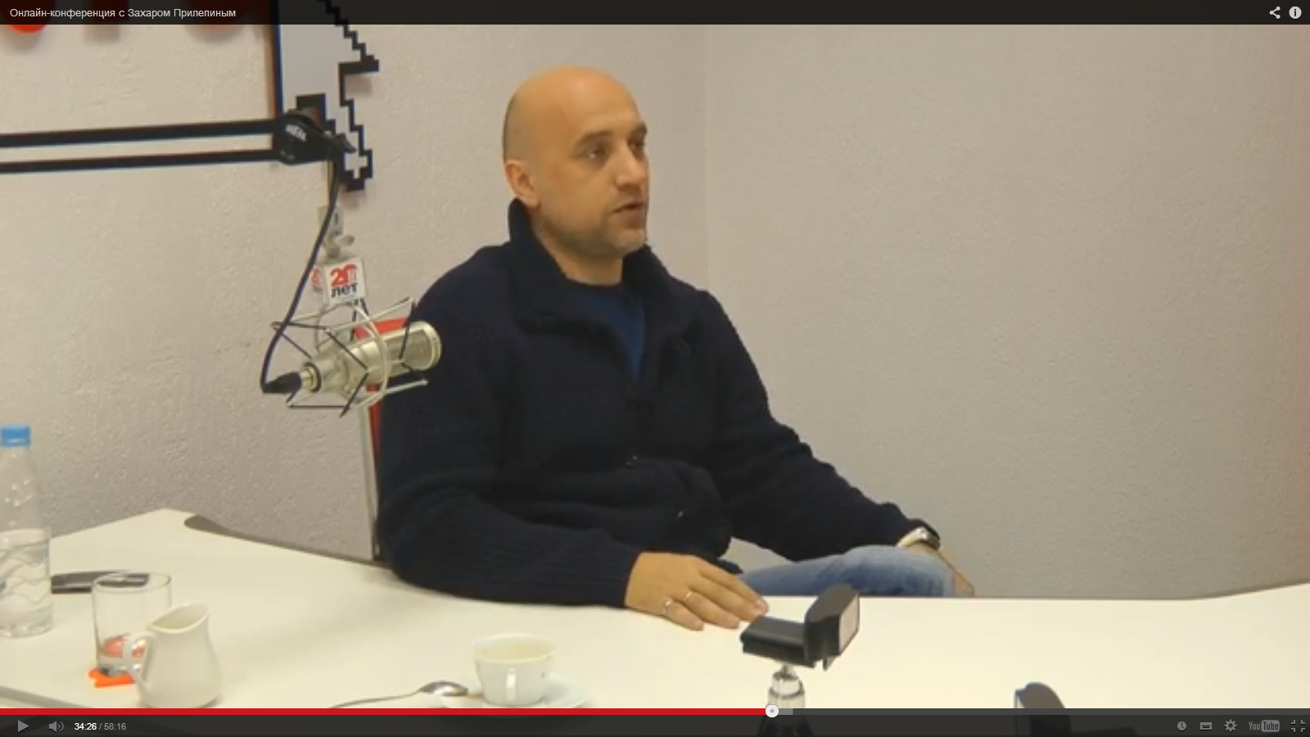
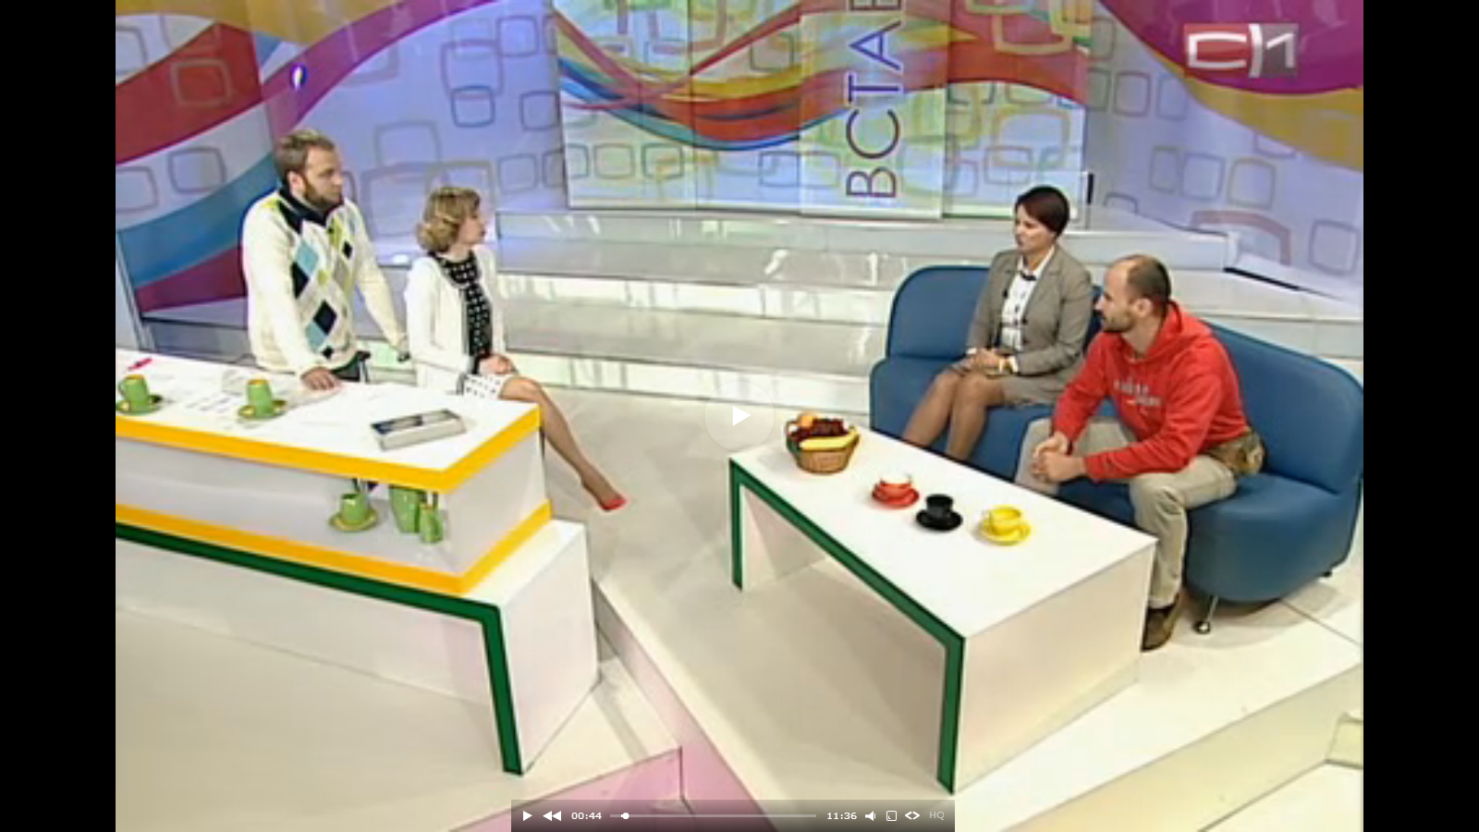
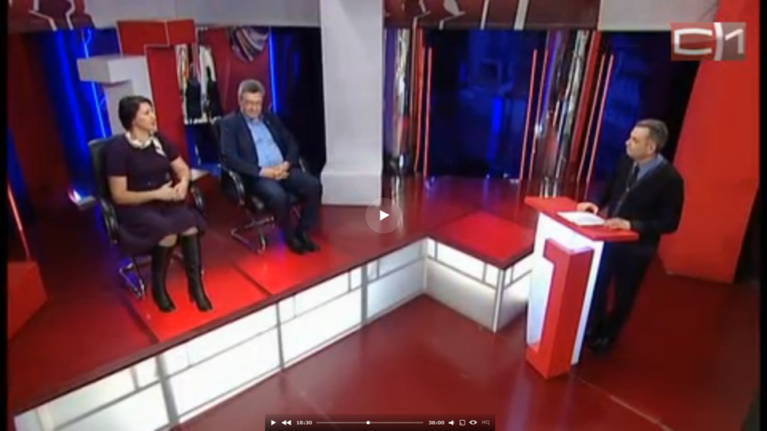
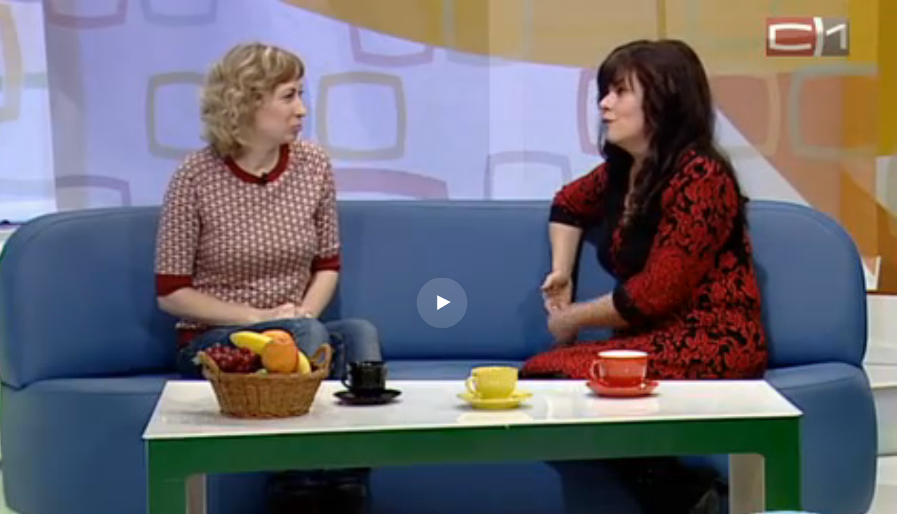
Цикл встреч с российскими писателями
«Творческая регата»
Notes:
Информация о «Творческой регате» и интервью с писателями 13 раз транслировались в эфирах телекомпаний «СургутинформТВ», «Сургутинтерновости», «Север», «Лянторинформ» в выпусках новостей и передачах «Вставай», «За скобками». Вещались на «Русском радио», радио «Серебряный дождь» и «Белоярской студии вещания». В местных газетах «Вестник», «Новый город» и журнале «Югорское детство» опубликованы 23 статьи. В сервисе YouTube, предоставляющем услуги видеохостинга, создан канал МКУК «СРЦБС», на который загружены видео с мероприятий, телепередач и новостей, посвящённых реализации проекта.

Slide 9
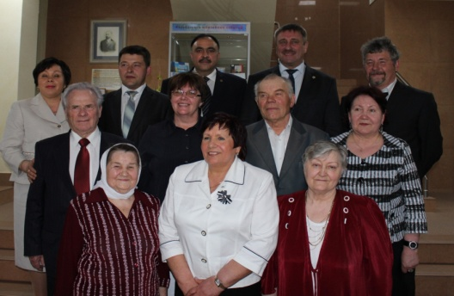
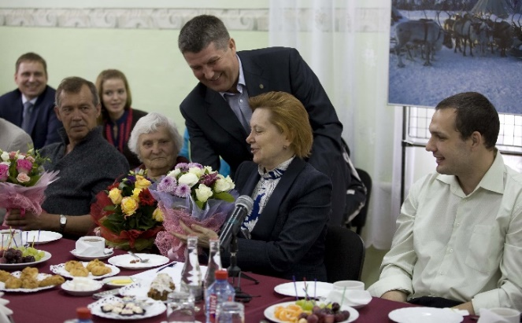
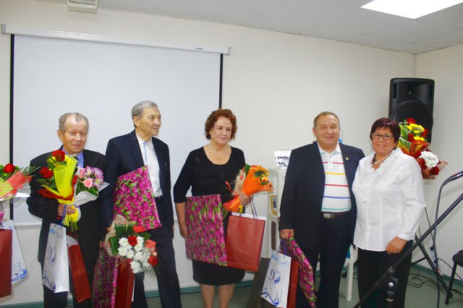
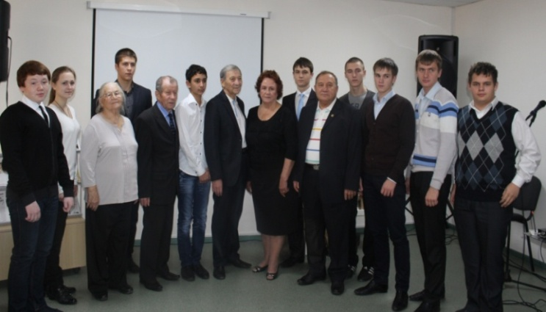
Цикл встреч с первопроходцами
«Формула успеха»
Май 2013 – январь 2014
5 встреч
30 участников
270 жителей района
Notes:
«Формула Успеха» – встречи с первопроходцами Сургутского района.
Цель: знакомство населения района с земляками, труд и творчество которых внесли значительный вклад в развитие Сургутского района, которыми гордится Сургутский район, подвигнуть жителей района на созидание.
Итоги: состоялось 5 встреч, их героями стали 30 человек, в 2 встречах приняла участие губернатор Югры Н.В. Комарова.
Подробно: перед молодёжью выступали люди, которые своим трудом внесли большой вклад в развитие и становление Сургутского района. Заворожено слушали участники встреч выступления прославленного мостостроителя В.Ф. Солохина, первой женщины-оператора дожимно-насосной станции НГДУ «Лянторнефть» В.С. Дедешко, белоярского агронома с 20-тилетнем стажем А.Н. Чебыкиной, директора заповедника «Юганский» Е.Г. Стрельникова, заслуженного юриста ХМАО – Югры Г.В. Патрина, директора Каюковской начальной школы-интерната С. А. Сидоркина как и воспоминания всех 30 участников – почётных гостей и героев мероприятий. Чествовали первопроходцев первые лица администрации и Думы Сургутского района, представители районного Совета ветеранов, молодёжных объединений, краеведы, творческая интеллигенция, студенты, школьники. Чтобы память лучше сохранила атмосферу этих встреч и её героев, в ЦРБ им. Г.А. Пирожникова был создан альбом-летопись «Формула успеха», в котором каждый первопроходец заполнил свою именную страницу.
Проект направлен на популяризацию людей, труд и творчество которых внесли значительный вклад в развитие Сургутского района. Среди них те, кто носит звание Почётный гражданин Сургутского района, участники Великой Отечественной войны, труженики тыла, художники, историки, представители трудовых династий, спортсмены.

Slide 10
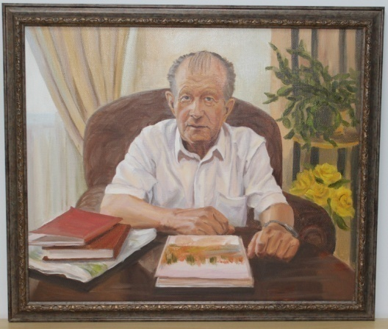
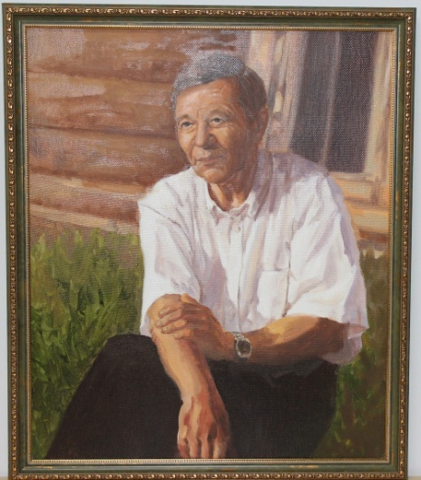
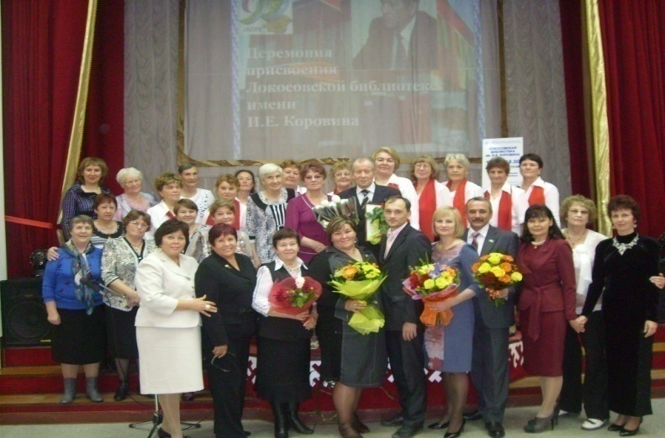
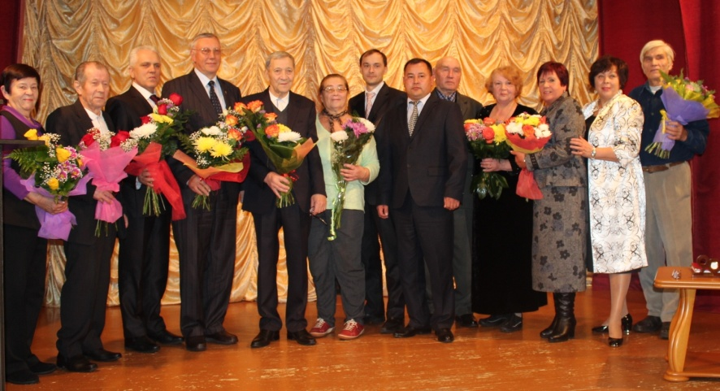
Присвоение библиотекам имён
Почётных граждан Сургутского района
Октябрь – ноябрь 2013 г.
Охват участников – 170 человек
Локосовская библиотека
им. И. Е. Коровина
Высокомысовская модельная
библиотека им. В. П. Замятина
Notes:
Присвоение библиотекам имён Почётных граждан Сургутского района.
В преддверии 90-летия Сургутского района две сельские библиотеки стали именными. Высокомысовская модельная библиотека теперь носит имя В.П. Замятина, а Локосовская – И.Е. Коровина. Они оба Почётные граждане Сургутского района, много сделавшие для его становления и развития, краеведы и помощники многих библиотечных проектов. Церемонии присуждения имён прошли торжественно и празднично, в присутствии жителей, представителей администраций поселений и Сургутского района, общественных организаций, активных читателей библиотек.

Slide 11
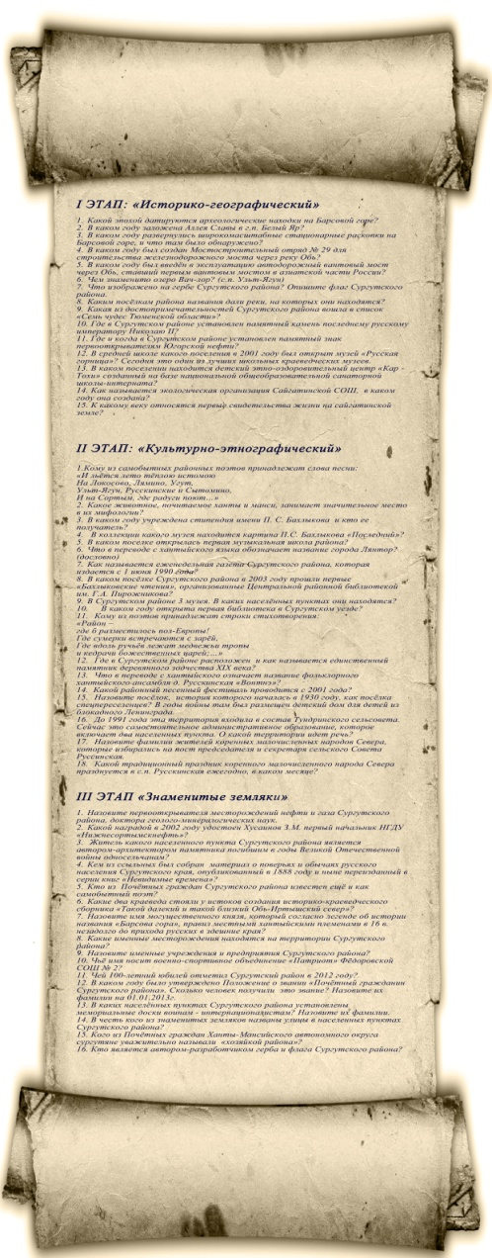
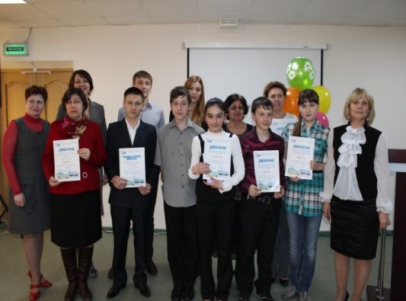
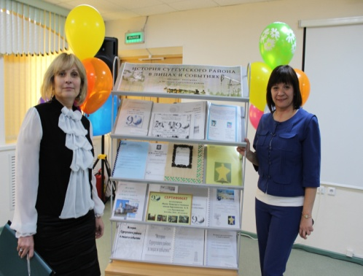
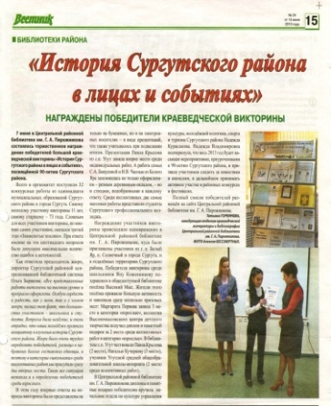
Викторина
«История Сургутского района
в лицах и событиях»
15 февраля – 15 мая 2013
50 вопросов
32 конкурсные работы из 11 поселений (65 человек)
Вопросы викторина и результаты опубликованы в газете «Вестник»
Самый старший участник 73 года
Самый молодой участник 11 лет
Notes:
«История Сургутского района в лицах и событиях» – викторина.
С 15 февраля 2013 г. одновременно во всех библиотеках Сургутского района стартовала краеведческая викторина, состоящая из 50 вопросов. Вопросы викторины размещались на сайтах МКУК «СРЦБС», СурГПУ, переданы в пресс-службу ОАО «Сургутнефтегаз», напечатаны в газете «Вестник». Всего в оргкомитет поступили 32 индивидуальные и групповые конкурсные работы (участвовало 65 человек) из 11 поселений Сургутского района и г. Сургута. Самому молодому участнику викторины 11 лет, самому старшему – 73 года. Награждение участников викторины проходило 30 мая 2013г. одновременно во всех библиотеках Сургутского района. Для победителей краеведческой викторины была организована поездка в Русскинской музей Природы и Человека имени А.П. Ядрошникова.

Slide 12
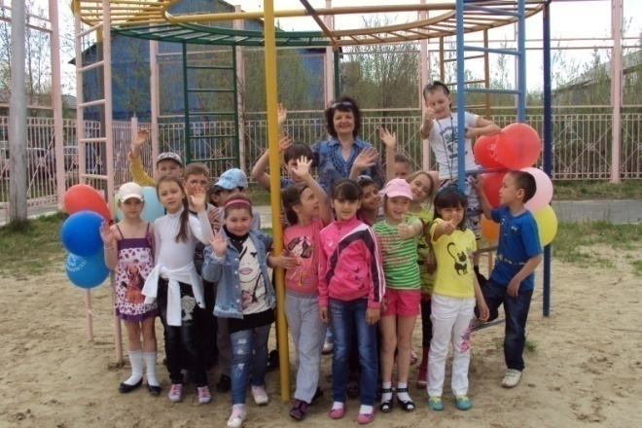
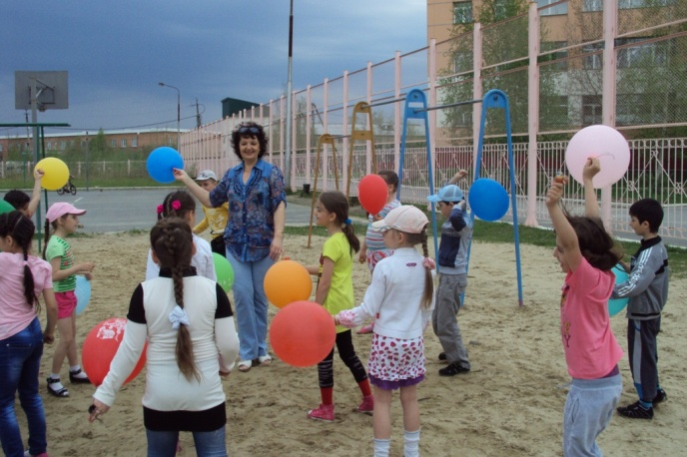
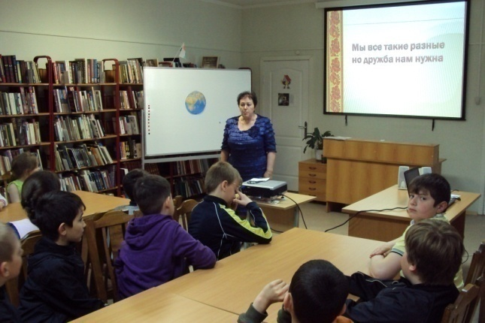
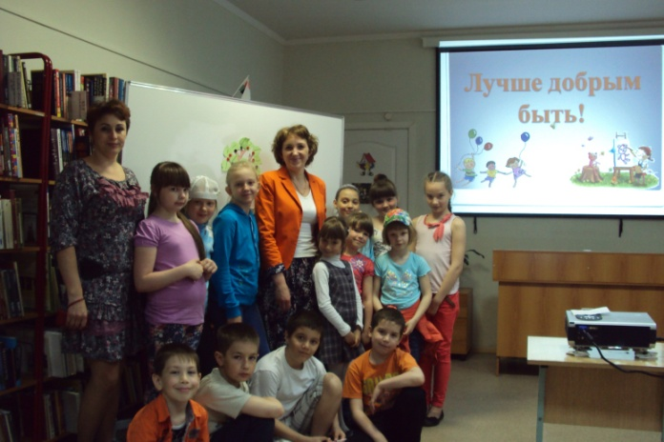
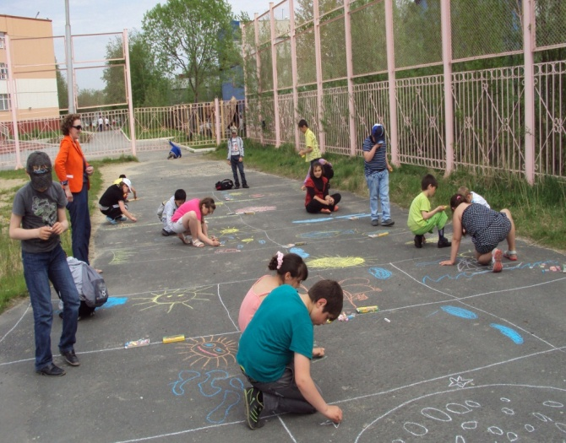
Летний межнациональный библиотечный лагерь «Под одним небом»
Июнь – июль 2013
7 мероприятий
89 участников
Организатор – Солнечная модельная библиотека
Notes:
«Под одним небом» – летний межнациональный библиотечный лагерь
Цель: Формирование у детей п. Солнечный (значительная часть населения посёлка – дети мигрантов) поликультурного сознания, толерантного отношения к людям другой культуры и вероисповедания, уважение к людям другой национальности.
Итоги: проведено 7 мероприятий, постоянными участниками которых стали 89 детей. Творческая площадка – летний оздоровительный лагерь СОШ №1 п. Солнечный.
В процесс формирования толерантного сознания у детей были вовлечены преподаватели и психолог общеобразовательной школы, библиотекари. Взаимодействие этих специалистов в значительной степени усилило влияние на формирование навыков культуры межэтнического общения. Одежда, музыка, обычаи, культура, этикет, литература – всё это стало предметом увлекательного разговора на занятиях. Определены функции и задачи каждого из социальных партнёров, что позволило каждому заниматься своим делом и отслеживать результат. Как результат были созданы благоприятные условия для общения детей разной культуры, вероисповедания, а летний пришкольный лагерь стал прекрасным местом в посёлке для проведения ими досуга и самообразования.
Проект направлен на консолидацию усилий Библиотеки семейного чтения п. Солнечный и средней общеобразовательной школы №1 п. Солнечный по воспитанию подрастающего поколения, укреплению дружбы среди народов, на создание условий для общения детей разных национальностей.

Slide 13







Издательская деятельность
6 книг, 1 электронное издание
Сергеев Д. А.
«Хвойный край
с просветами берёз»
Кулешов А.
«Созвездие песен»
Прохоров В. «Светят алые зори мне в родимом краю»
Чирухин В. «Времена.
Сытоминский сельсовет»
Общий тираж 2430 экз.
Презентации
Освещение в СМИ
Сургутский район.
Информация
для путешественника
Веч. Г.
«Сельские жители»
Краеведческий
календарь 2014 г.

Slide 14
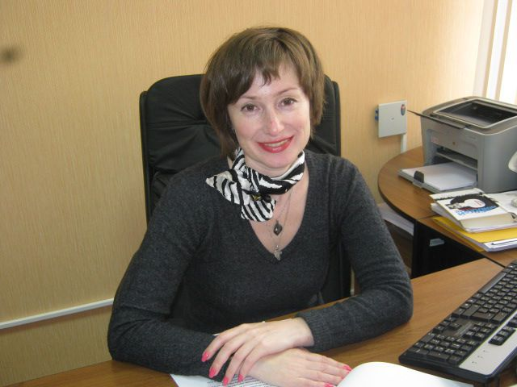
Цикл публикаций о Сургутском районе
«С пожелтевших страниц»
Цель проекта: сохранение и продвижение знаний об историко-культурном и социально-экономическом развитии Сургутского района
Автор - Кондрякова И. В.
12 статей в местных газетах «Нефть Приобья»,
«Сургутская трибуна»
Notes:
«С пожелтевших страниц» – цикл публикаций о Сургутском районе в местной печати
Цель: сохранение и продвижение знаний об историко-культурном и социально-экономическом развитии Сургутского района
Итоги: Автор – Кондрякова И. В. (журналист), опубликовано 12 статей в местных газетах «Нефть Приобья», «Сургутская трибуна». Статьи рассказывали об истории возникновения и современной жизни поселений Сургутского района, старейших предприятиях, знаменитых земляках.

Slide 15
Изготовление фильма о библиотеках района
Название фильма «Не подскажите как пройти в библиотеку»
Продолжительность: 12 мин.
Автор: ТРК «Север»,
Оксана Ярославцева
Трансляция на экране: 3 показа
Notes:
Изготовление и прокат на местном телевидении фильма о библиотеках района
Название фильма «Не подскажите как пройти в библиотеку». Продолжительность: 12 мин. Автор: ТРК «Север», Оксана Ярославцева. Трансляция на местных каналах: 3 показа.
Автор фильма, за эту работу стала победителем в номинации «Очерк года» конкурса «Журналист года – 2013» в Сургуте.

Slide 16

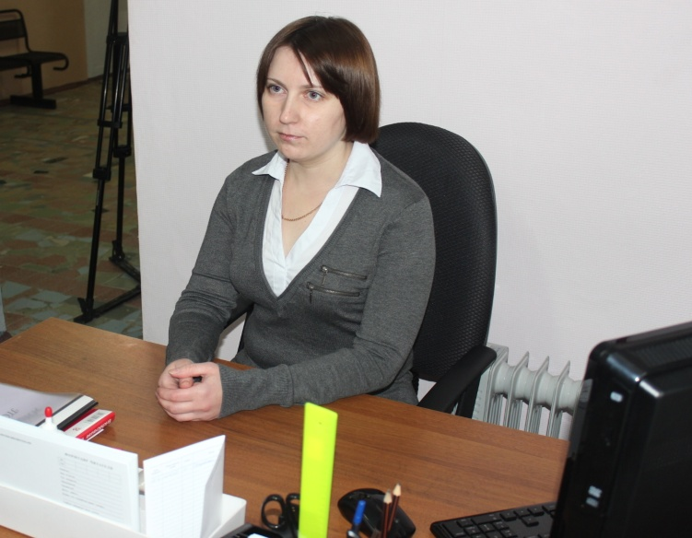
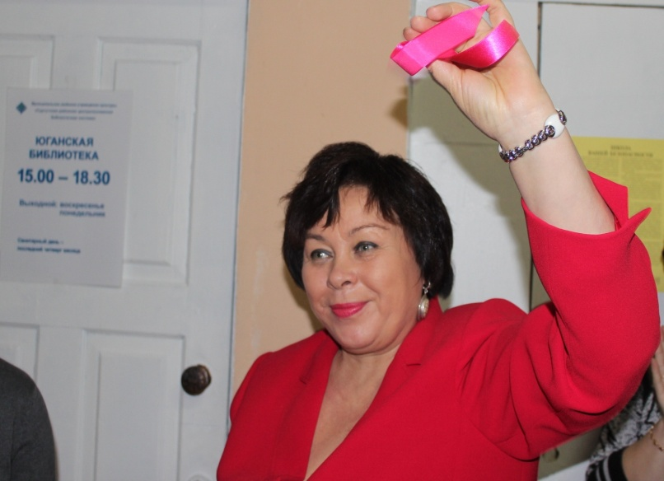
Открытие библиотеки в д. Юган
Дата открытия 18 декабря 2013 г.
Фонд библиотеки 496 экз.
Подписка 15 изданий
Заведующий библиотекой – Завгородних Е. В.
Notes:
Открытие библиотеки в д. Юган.
18 декабря 2013 г. состоялось знаменательное событие, в одном из самых маленьких населённых пунктов района открылась общедоступная библиотека.

Slide 17
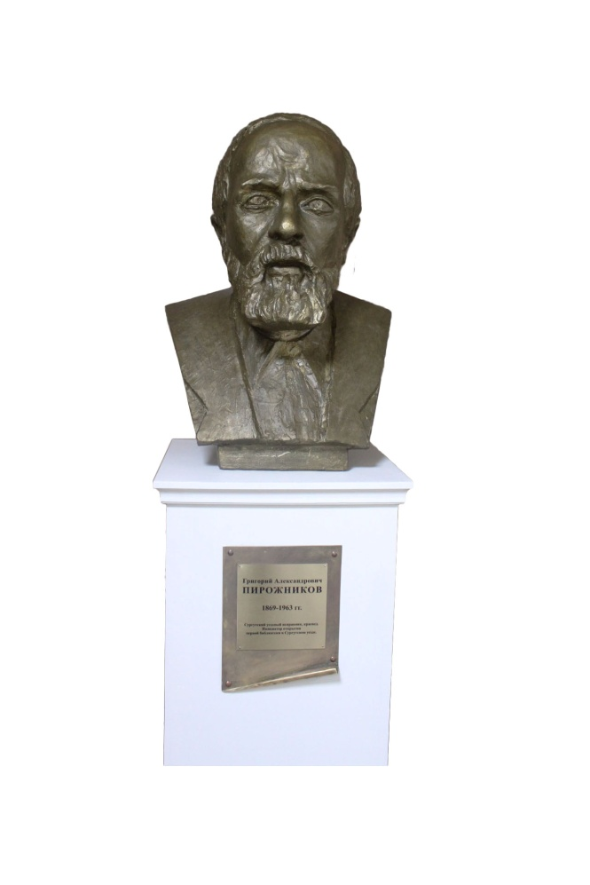
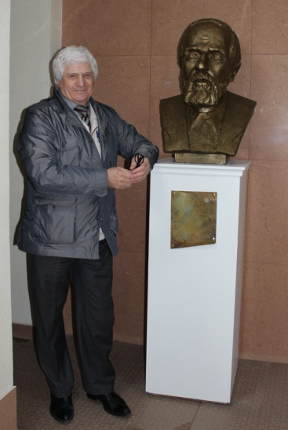

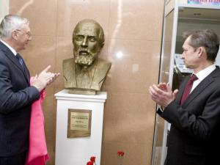
Открытие бюста Пирожникова Г. А.
Почётные гости:
Глава Сургутского района - Макущенко Д. В.
Глава г. Сургута - Попов Д. В.
Внучка Г. А. Пирожникова - Дроздова Н. Н.
Количество зрителей – 60 человек
Notes:
Открытие бюста Пирожникова Г. А., основателя первой библиотеки в Сургутском уезде.
4 февраля 2014 г. в Центральной районной библиотеке им. Г.А. Пирожникова состоялось заключительное мероприятие юбилейного марафона – открытие бюста Г.А. Пирожникова. Автор скульптуры – Н.А. Чагалидзе (директор художественно-промышленного колледжа г. Сургут). В церемонии приняли участие главы города и района Д.В. Попов и Д.В. Макущенко, внучка Г.А. Пирожникова – Н.Н. Дроздова (г. Ялта).

Slide 18
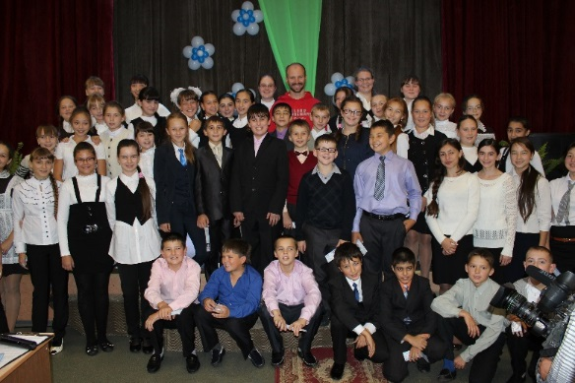
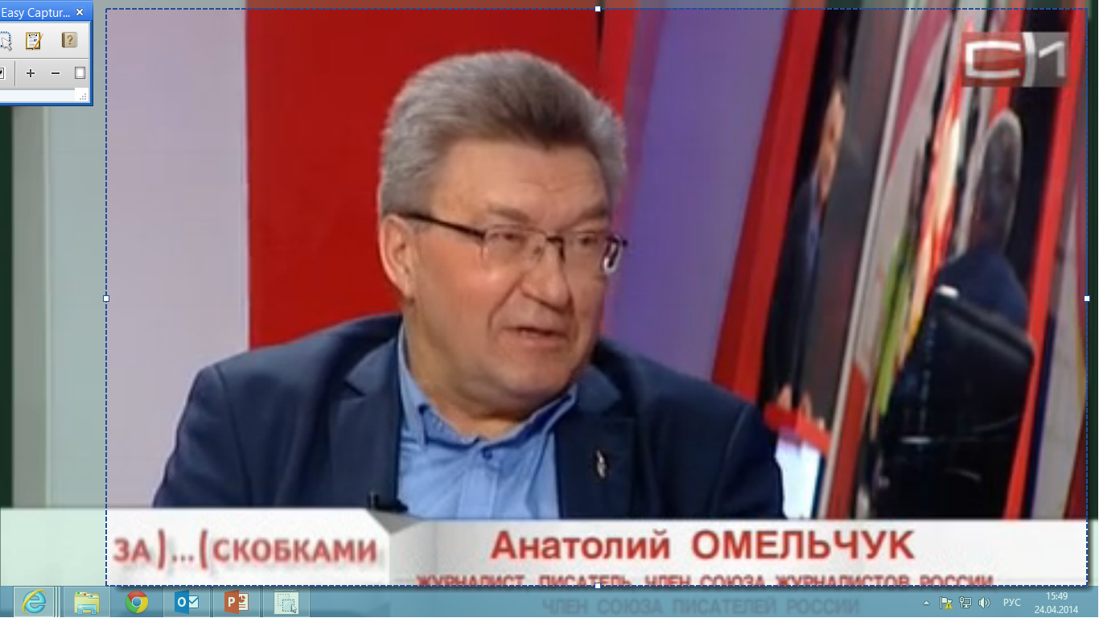
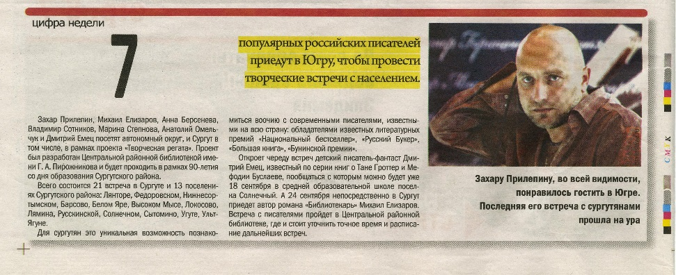
Охват жителей Сургутского района и г. Сургута юбилейными мероприятиями
Около 3 тыс. участников мероприятий
Более 121 тыс. читателей местной печати
Около 600 тыс. телезрителей и радиослушателей
21 тыс. просмотров видеоматериалов Интернет-пользователями
Notes:
Всего в рамках проекта было:
- освоено 2 288,3 тысячи рублей выделенных для реализации проекта.
- организовано и проведено 38 мероприятий (из них 8 в ЦРБ им. Г.А. Пирожникова и 30 в поселениях Сургутского района), непосредственными участниками которых стали почти 3 тысячи человек. Видеосюжеты об этих мероприятиях, интервью с гостями, онлайн конференции и др.) просмотрели в Интернете – 7681 человек (данные на 5.05.2014).
- выпущено 5 изданий (местных авторов, электронный продукт для путешественников). Общий тираж – 2130 экз. В библиотеках организованы презентации новых изданий, которые собрали более 300 человек.
- открыта новая библиотека в д. Юган – замечательное событие, достойное само по себе отдельного разговора.
снят документальный фильм о библиотеках района «Как пройти в библиотеку», ставший победителем в номинации «Очерк года» конкурса «Журналист года – 2013» в Сургуте.
По итогам 2013 г. мы стали Лауреатом престижной окружной премии Событие.

Slide 19
К чему привела реализация юбилейных мероприятий?
Формирование положительного отношения к деятельности библиотеки в глазах общественности, пользователей библиотек, как следствие, повышение количественных библиотечных показателей
Достойная презентация деятельности библиотеки перед властями, как следствие, формирование положительного отношения администрации к библиотеке
Налаживание тесного дружественного взаимодействия с партнёрами, как следствие, оказание спонсорской, информационной, материальной помощи партнёрами библиотеке
Почёт и уважение среди других библиотечных систем
Формирование положительного отношения к библиотечной профессии, в том числе повышение интереса к своей профессии у сотрудников библиотек
Notes:
Можно с уверенностью сказать, что популярность библиотек у жителей Сургутского района, выраженная в статистических показателях, увеличилась (в среднем на 12%). Анализ полугодового отчёта показал рост по всем позициям, особенно порадовало увеличение количества молодых читателей(+23%) и прочитанной ими литературы (+30%) (тем более, что количество молодёжи в библиотеках в последние годы уменьшалось).
Цели, которые мы перед собой ставили – мы достигли.
Мы завели Сургутский район. Мы поставили всех в известность о себе.
Показали, как в библиотеке интересно и с пользой можно провести время.
Мы привлекли молодёжь в библиотеки
Мы завели моду на чтение. Книги писателей, которые посетили Сургутский район было не найти в библиотеках и книжных магазинах города.
Мы удивили своих читателей и удивились сами. И мы не собираемся останавливаться на достигнутом!

Slide 20
Благодарю за внимание!
Звоните: (3462)25-26-87
Пишите: kova@raionka.ru
Заходите: www.raionka.ru

